Slide 1

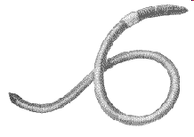
Živočíchy s obrúčkami
- obrúčkavce
Biológia 6. ročník

Slide 2
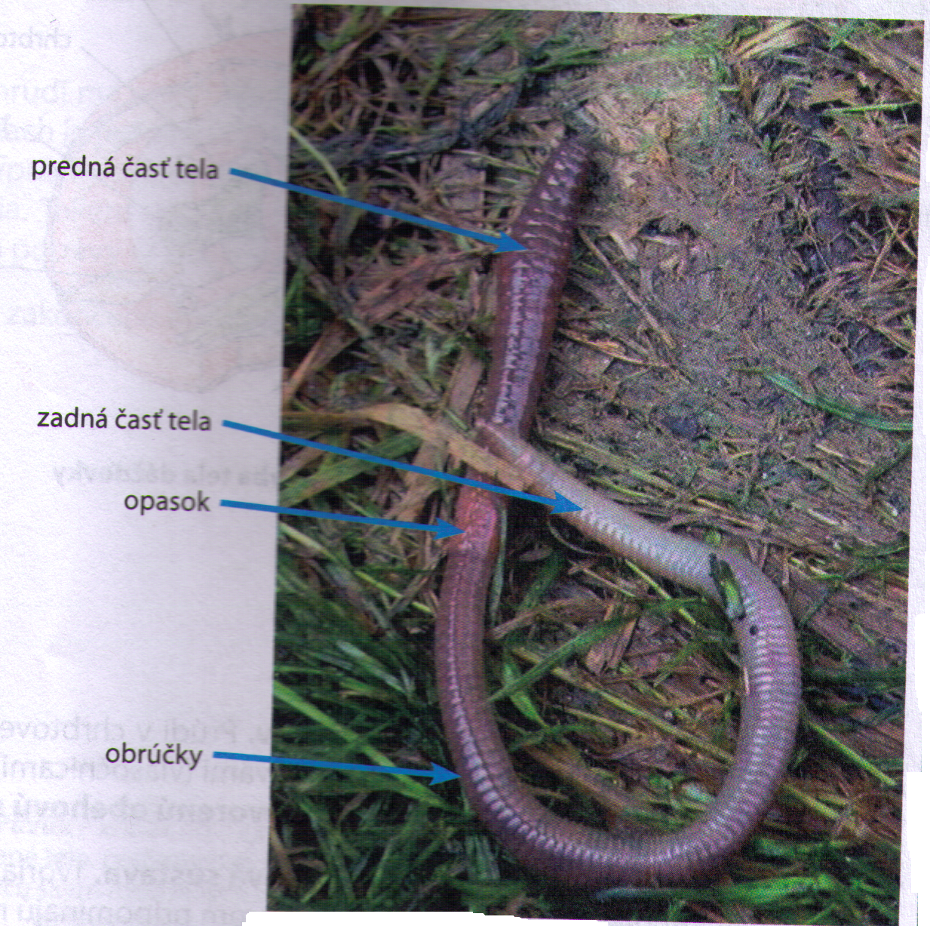
Dážďovka zemná
Obrúčkavce
živočíchy s podobnou stavbou tela
Dážďovka zemná patrí medzi obrúčkavce
Jej telo tvoria články – obrúčky

Slide 3
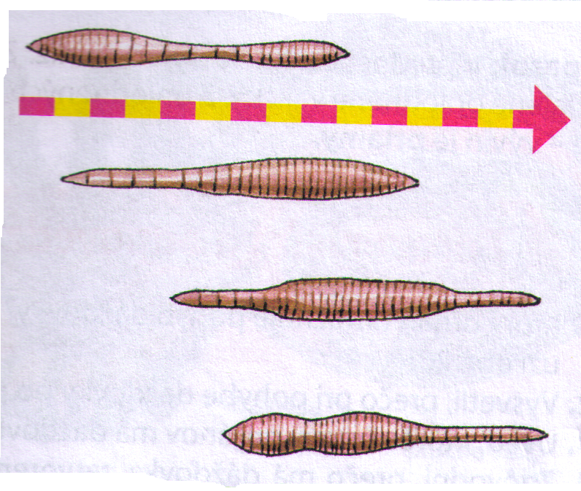
Pohyb dážďovky
striedavé zmršťovanie a uvoľňovanie svalov
Pohyb umožňujú
štetinky (o ktoré sa opiera)
sliz (vylučuje pokožka)
  pomocou slizu môže dážďovka prejsť aj po ostrých predmetoch

Slide 4
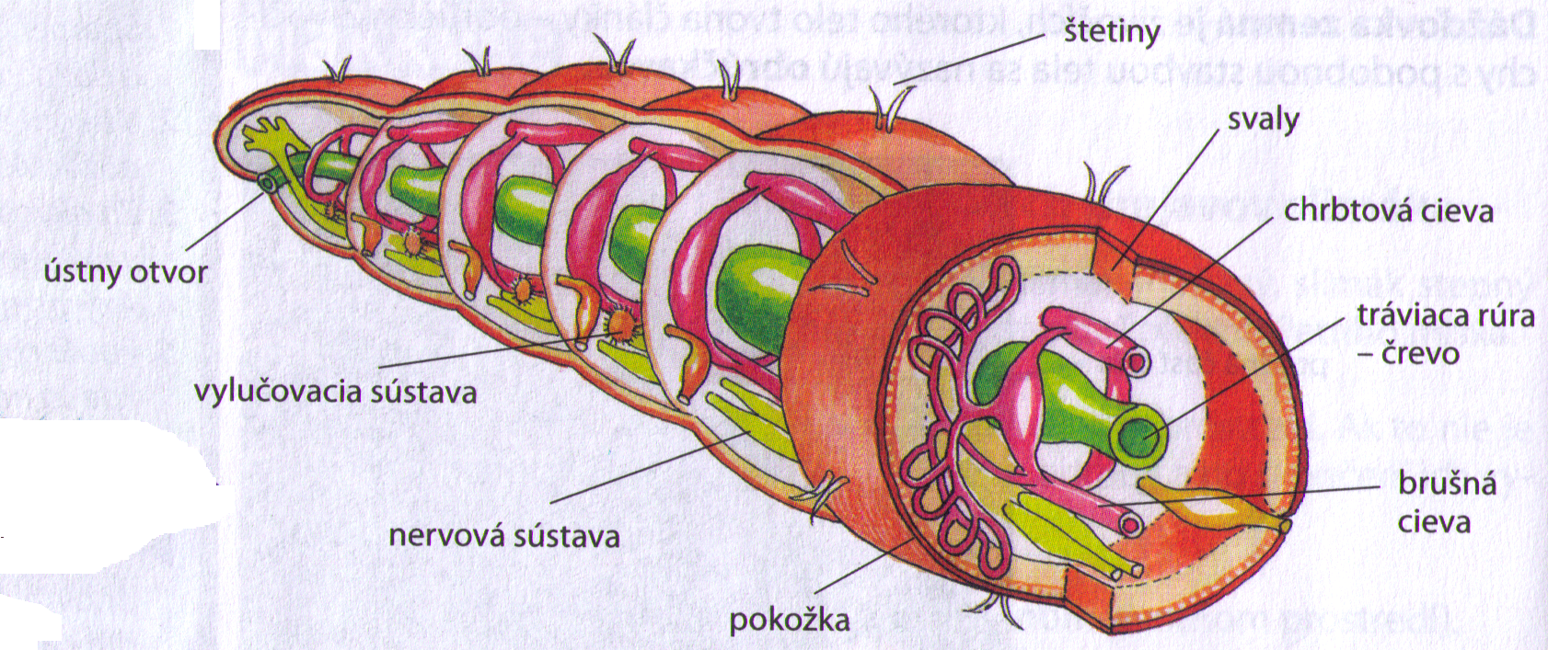
vnútorná stavba tela dážďovky

Slide 5
Časti tela
Ústny otvor
predná časť tela
    ním prijíma potravu (zvyšky rastlín) s kúskami pôdy
Tráviaca rúra
Análny otvor
zadná časť tela
    ním vylučuje nestrávené zvyšky potravy
Vylučovacie orgány
dva kanáliky v tvare lievikov v každom článku tela
    vylučujú škodlivé a nadbytočné látky z tela
Rozmnožovacie orgány
obojpohlavný živočích – pri párení – výmena spermií – priamy vývin mladých jedincov
    samičie
    samčie
Opasok
vylučuje sliz
    z neho sa tvorí obal (ním sú obalené oplodnené vajíčka)

Slide 6
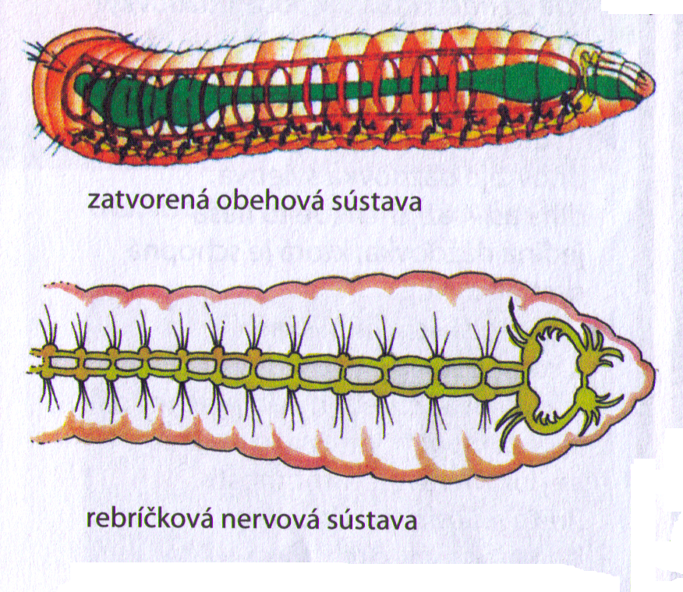
obehová a nervová sústava dážďovky
Zatvorená obehová sústava
krv prúdi v chrbtovej a brušnej cieve (uzavreté)
krvné cievy sú prepojené vlásočnicami
Rebríčková nervová sústava
nervové uzliny
  spojené nervovými vláknami
  pripomínajú rebrík

